Slide 1
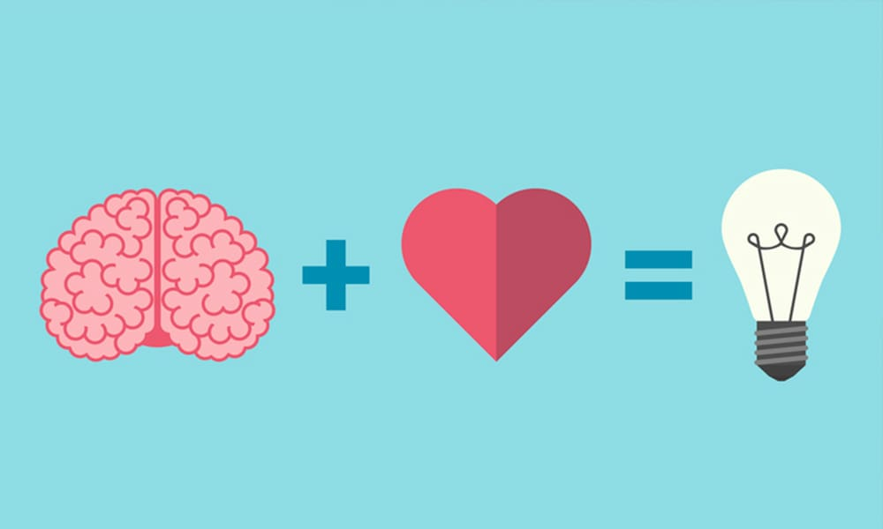
Inteligencia emocional: No andes con el tanque vacío

Slide 2
Entendiendo nuestras emociones

Slide 3
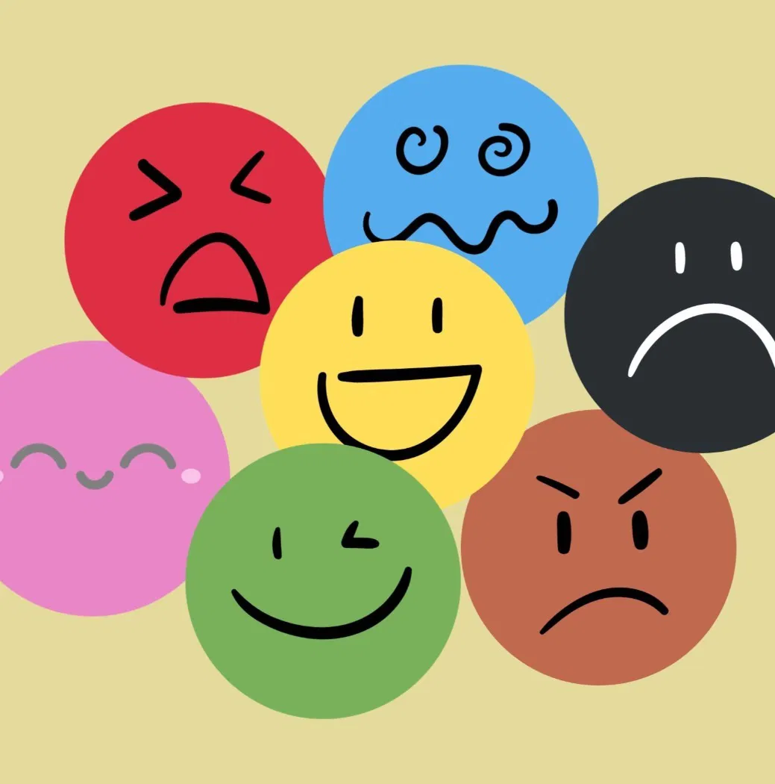
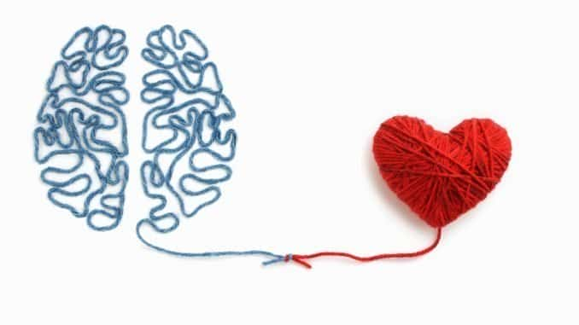
Emoción
Sentimiento
Aparece de forma espontanea
Un proceso de interpretación de estas emociones
Son temporales, suceden en respuesta de una situación concreta
Son más complejos, pueden ser experimentados con consciencia y lenguaje.
Dura 90 segundos
Puede días, semanas hasta años

Slide 4
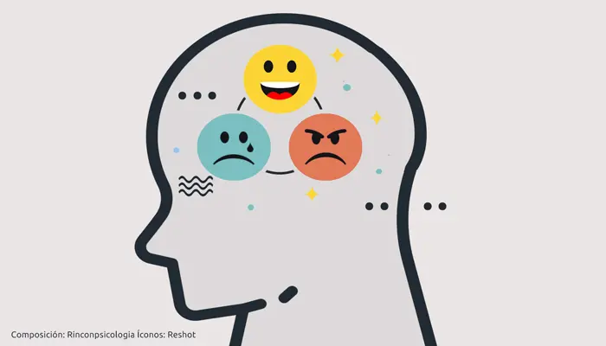
Errores con las emociones
Hay emociones negativas y positivas
Invalidar o evitar la emoción
Explotar con cada emoción intensa
Alimentar las emociones

Slide 5
Invalidación emocional

Slide 6
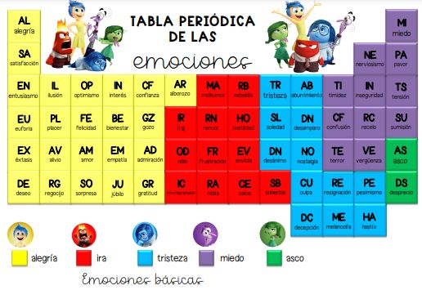
Gestionar la emoción
Reconocer o identificar
Disminuir y aceptar
Expresar

Slide 7
Emoción
¿ Qué puedo hacer?
Pensamiento
Conducta
Actividad física

Slide 8
Actividad

Slide 9
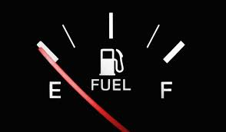
“No camines con el tanque vacío”

Slide 10
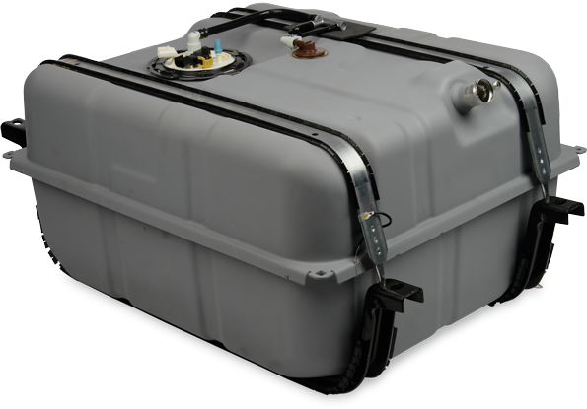
Somos como carros que tenemos el “tanque del amor” que necesita ser llenado periódicamente para poder vivir bien.
- Psiquiatra Ross Campbell

Slide 11
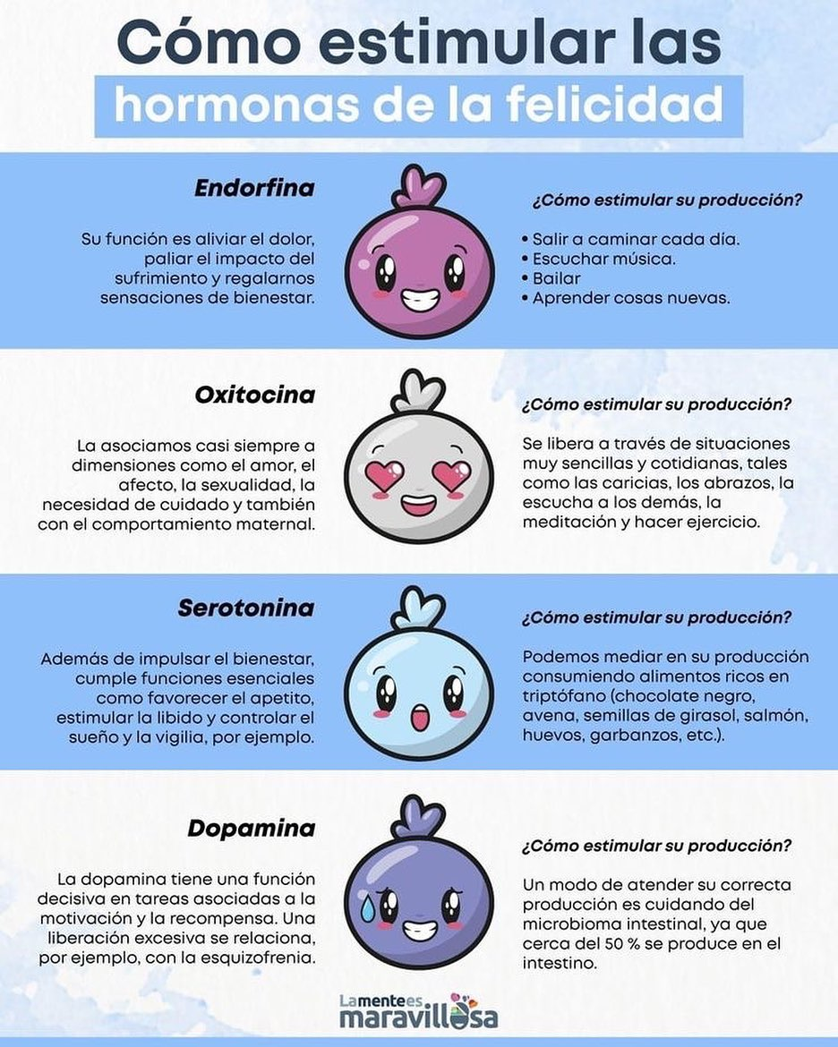
Al aumentar los niveles podemos experimentar una mejora significativa en nuestro estado de animo, regulador de estrés y ansiedad.

Slide 12
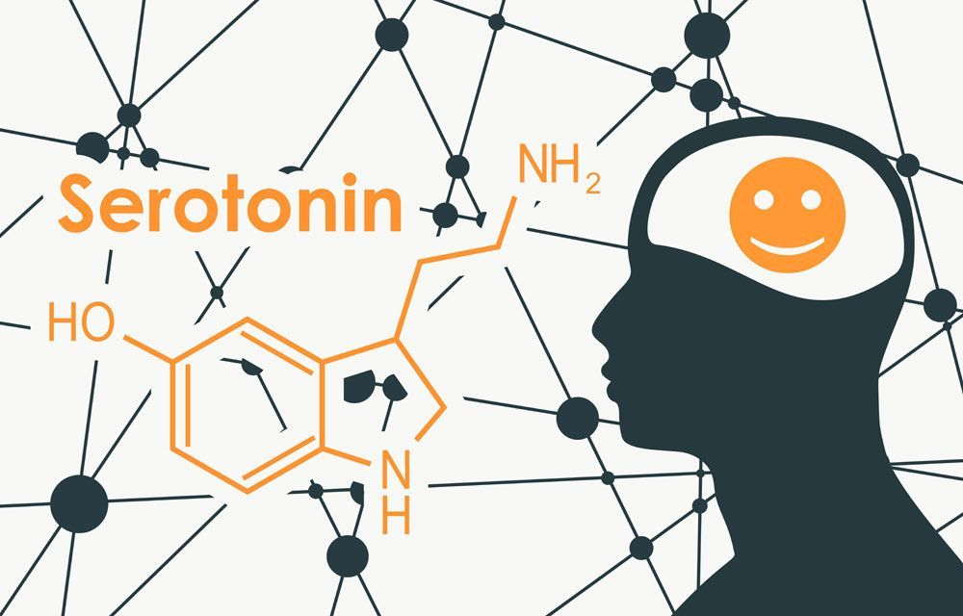
“Se repone en el descanso y te repone mientras trabajas, si trabajas sin reposar se agotará y el cuerpo producirá adrenalina”

Slide 13
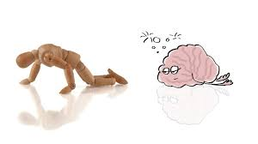
¿Cómo vivir cuando no hay ganas de vivir?
¿Cómo estar cuando la emoción se convirtió en sudoración?
¿Cómo salir del agotamiento?
¿Cómo navegar cuando la vida se convirtió en una obligación?

Slide 14
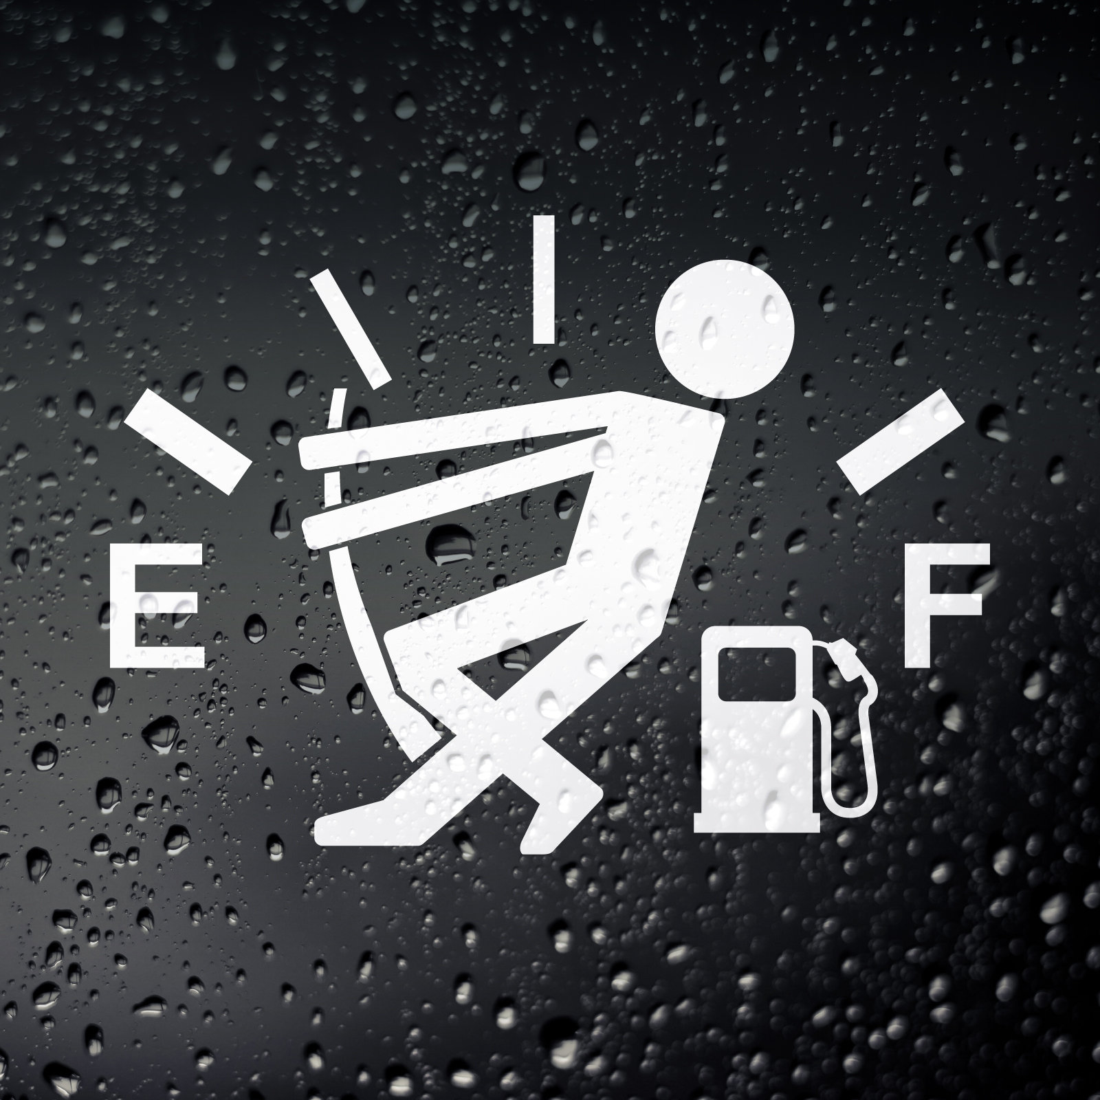
Síntomas del tanque vacío:
-Llorar sin razón
-Agotamiento
-Cansancio
-No tener motivación
-Bloqueo
-Estancamiento
-Dificultad para concentrarse
-Bajo de humor
-Disturbios alimenticios

Slide 15
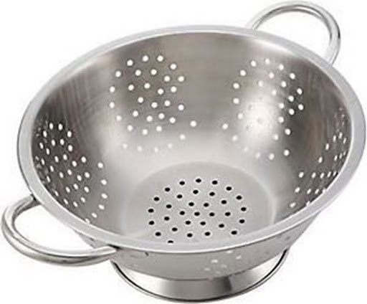
Agujeros del tanque:
-Problemas sin resolver
-Temas pendientes
-Presiones, sobre exigencia
-Heridas/ pecados
-Duelos
-Fracasos
-Malas relaciones
-Estrés
Falta de mantenimiento
Falta de descanso
Sobreesfuerzo

Slide 16
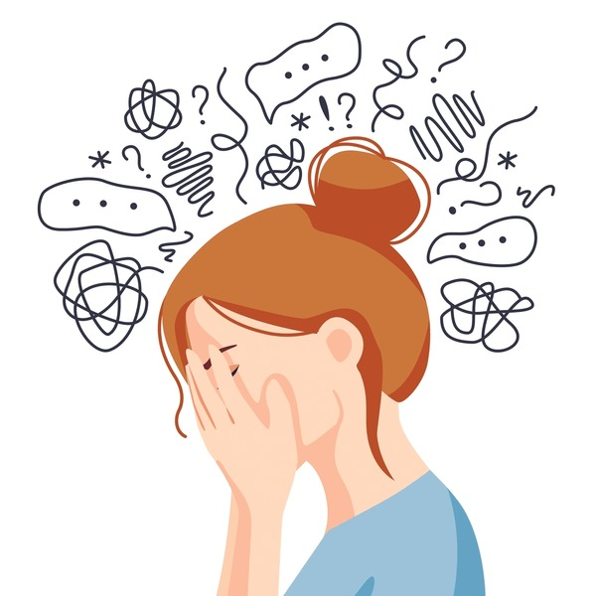
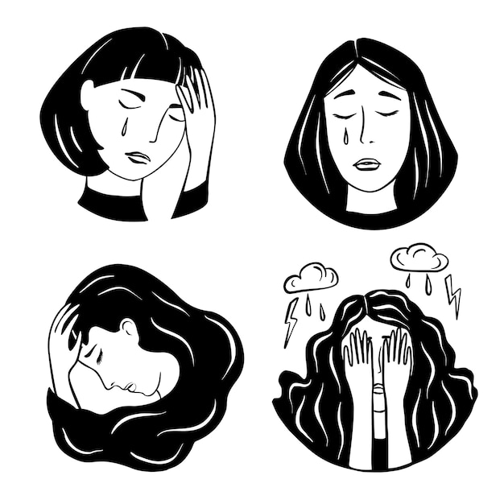
Resultado del tanque vacío:
-Depresión
-Ansiedad
-Alejamiento
-Enfermedad
-Insomnio
-Miedos
-Estados de alerta
-Estrés

Slide 17
-Definir el 5% de mi vida
Lo mas importante cosas que solo puedo hacer yo
-Establecer prioridades
-Aprender a gestionar el tiempo
-Planear y llevar una agenda
Llenar del tanque :

Slide 18
-Anclas para la vida
Redefinir las convicciones
-Lo innegociable
-Establecer limites
-Tomar decisiones firmes
Llenar del tanque :

Slide 19
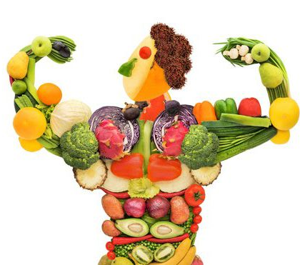
-Gestionar la energía del día
No exceda la producción, deje cosas para mañana
-7 bolsas al día
- Distribuir bien las comidas
-No terminar el día agotado
Llenar del tanque :

Slide 20
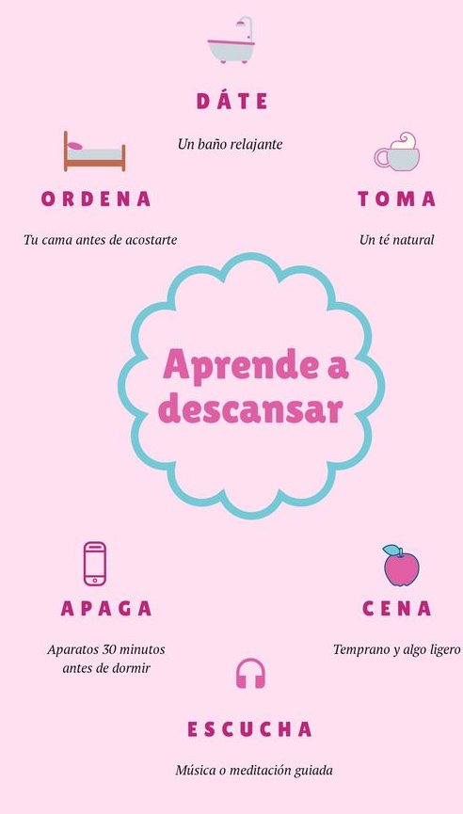
-Aprender a descansar
No es no hacer nada o ver todo el día pantallas
-Salir del aburrimiento
- Buscar al armonía y el equilibrio
-Darse tiempo para reponerse
Llenar del tanque :

Slide 21
-Actividades para recuperarse
Actividades que te gustan con compañía
-Ejercicios o deportes
- Leer y estudiar
-Salir a comer, bailar, escuchar música
Llenar del tanque :

Slide 22
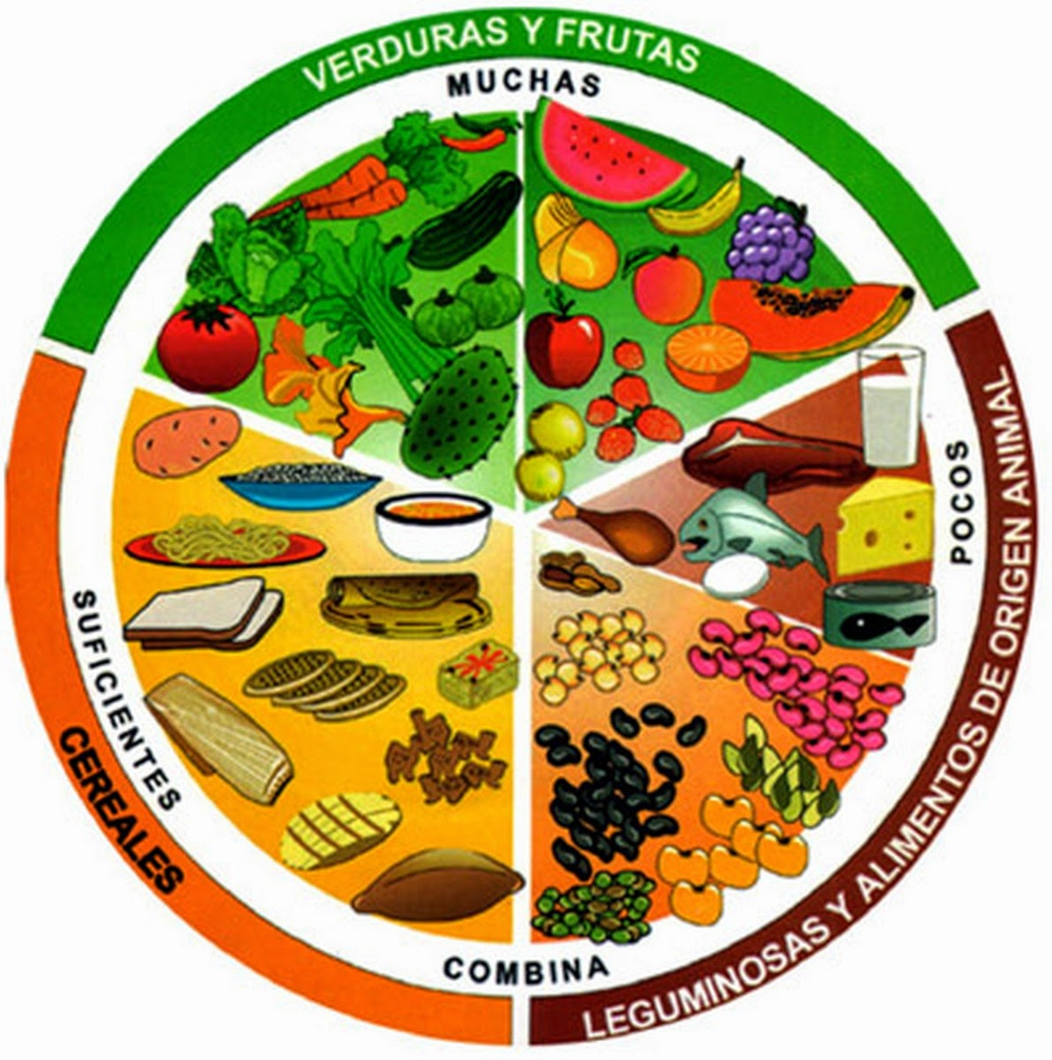
-Aprender a comer bien
Alimentos nutricionales
-Dieta balanceada
- Alimentos proteicos
-Alimentos ricos en vitaminas y minerales
Llenar del tanque :

Slide 23
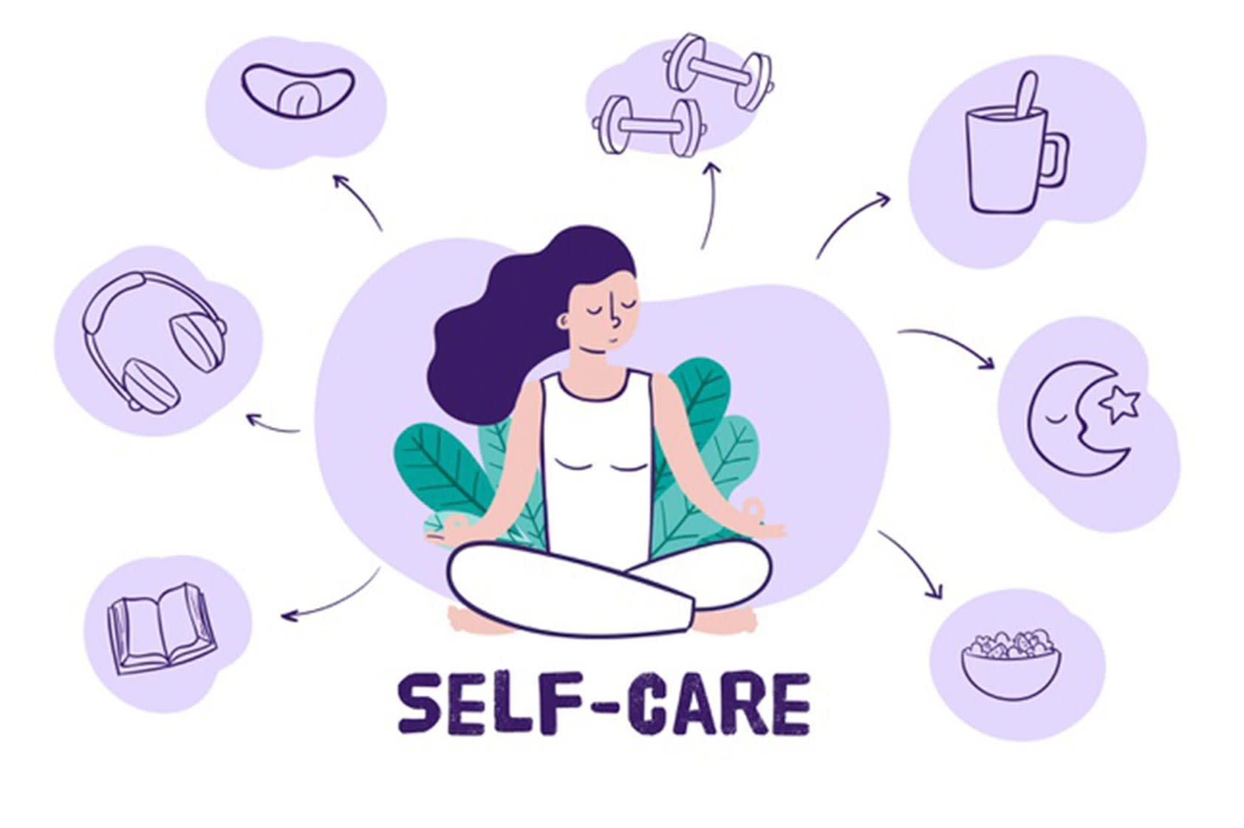
-Cuidado personal
Amarse
-Higiene y salud
- Presentación personal
-Masajes, skincare, etc
Llenar del tanque :

Slide 24
-Vacaciones
Tiempos de desconexión
-Retiros
- Campamentos
-Paseos
Llenar del tanque :

Slide 25
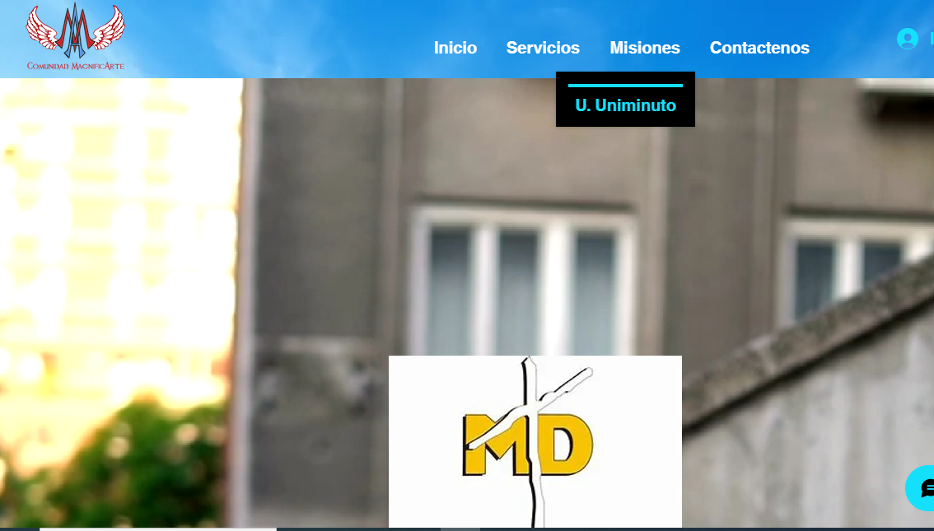
ACTIVIDA EN CASA-
TEST DANIEL GOLEMAN

